Slide 1
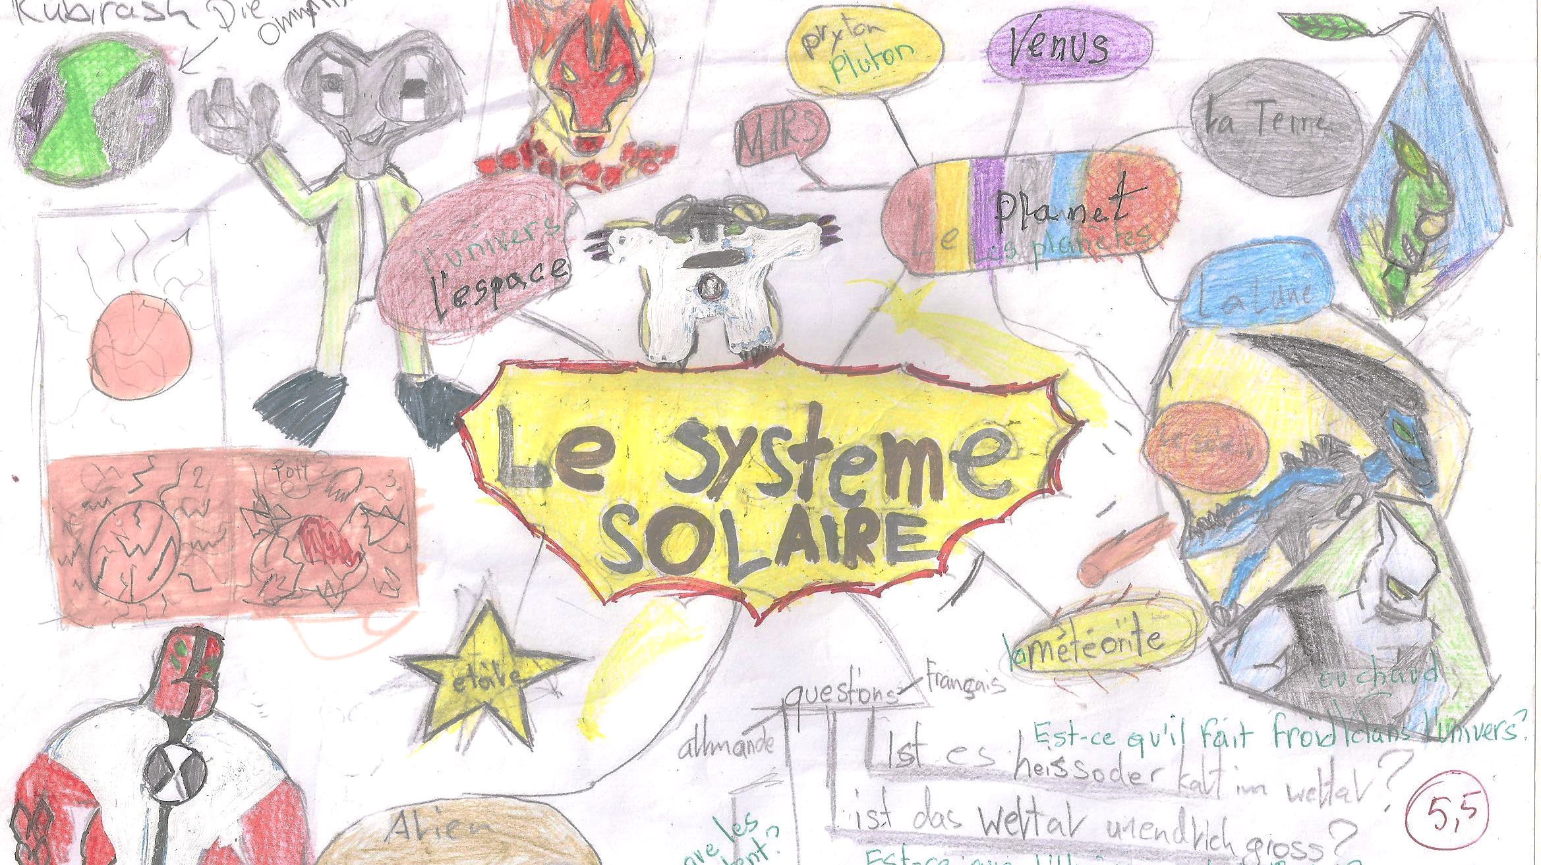
Notes:
Zuerst ist est wichtig den Kenntnisstand und die Fragen der Schüler zu entdecken. Hier ein Beispiel falls sie mit Mindmaps vertraut sind: «Vous faites une mindmap avec toutes vos idées. Vous écrivez aussi des questions.» Die Schüler schreiben die Wörter, die sie kennen auf Französisch. Sie können auch fragen um ein Wort: « Comment dit-on …en Français? » In diesem Fall, schreibe ich die Wörter einfach an die Tafel.

Slide 2
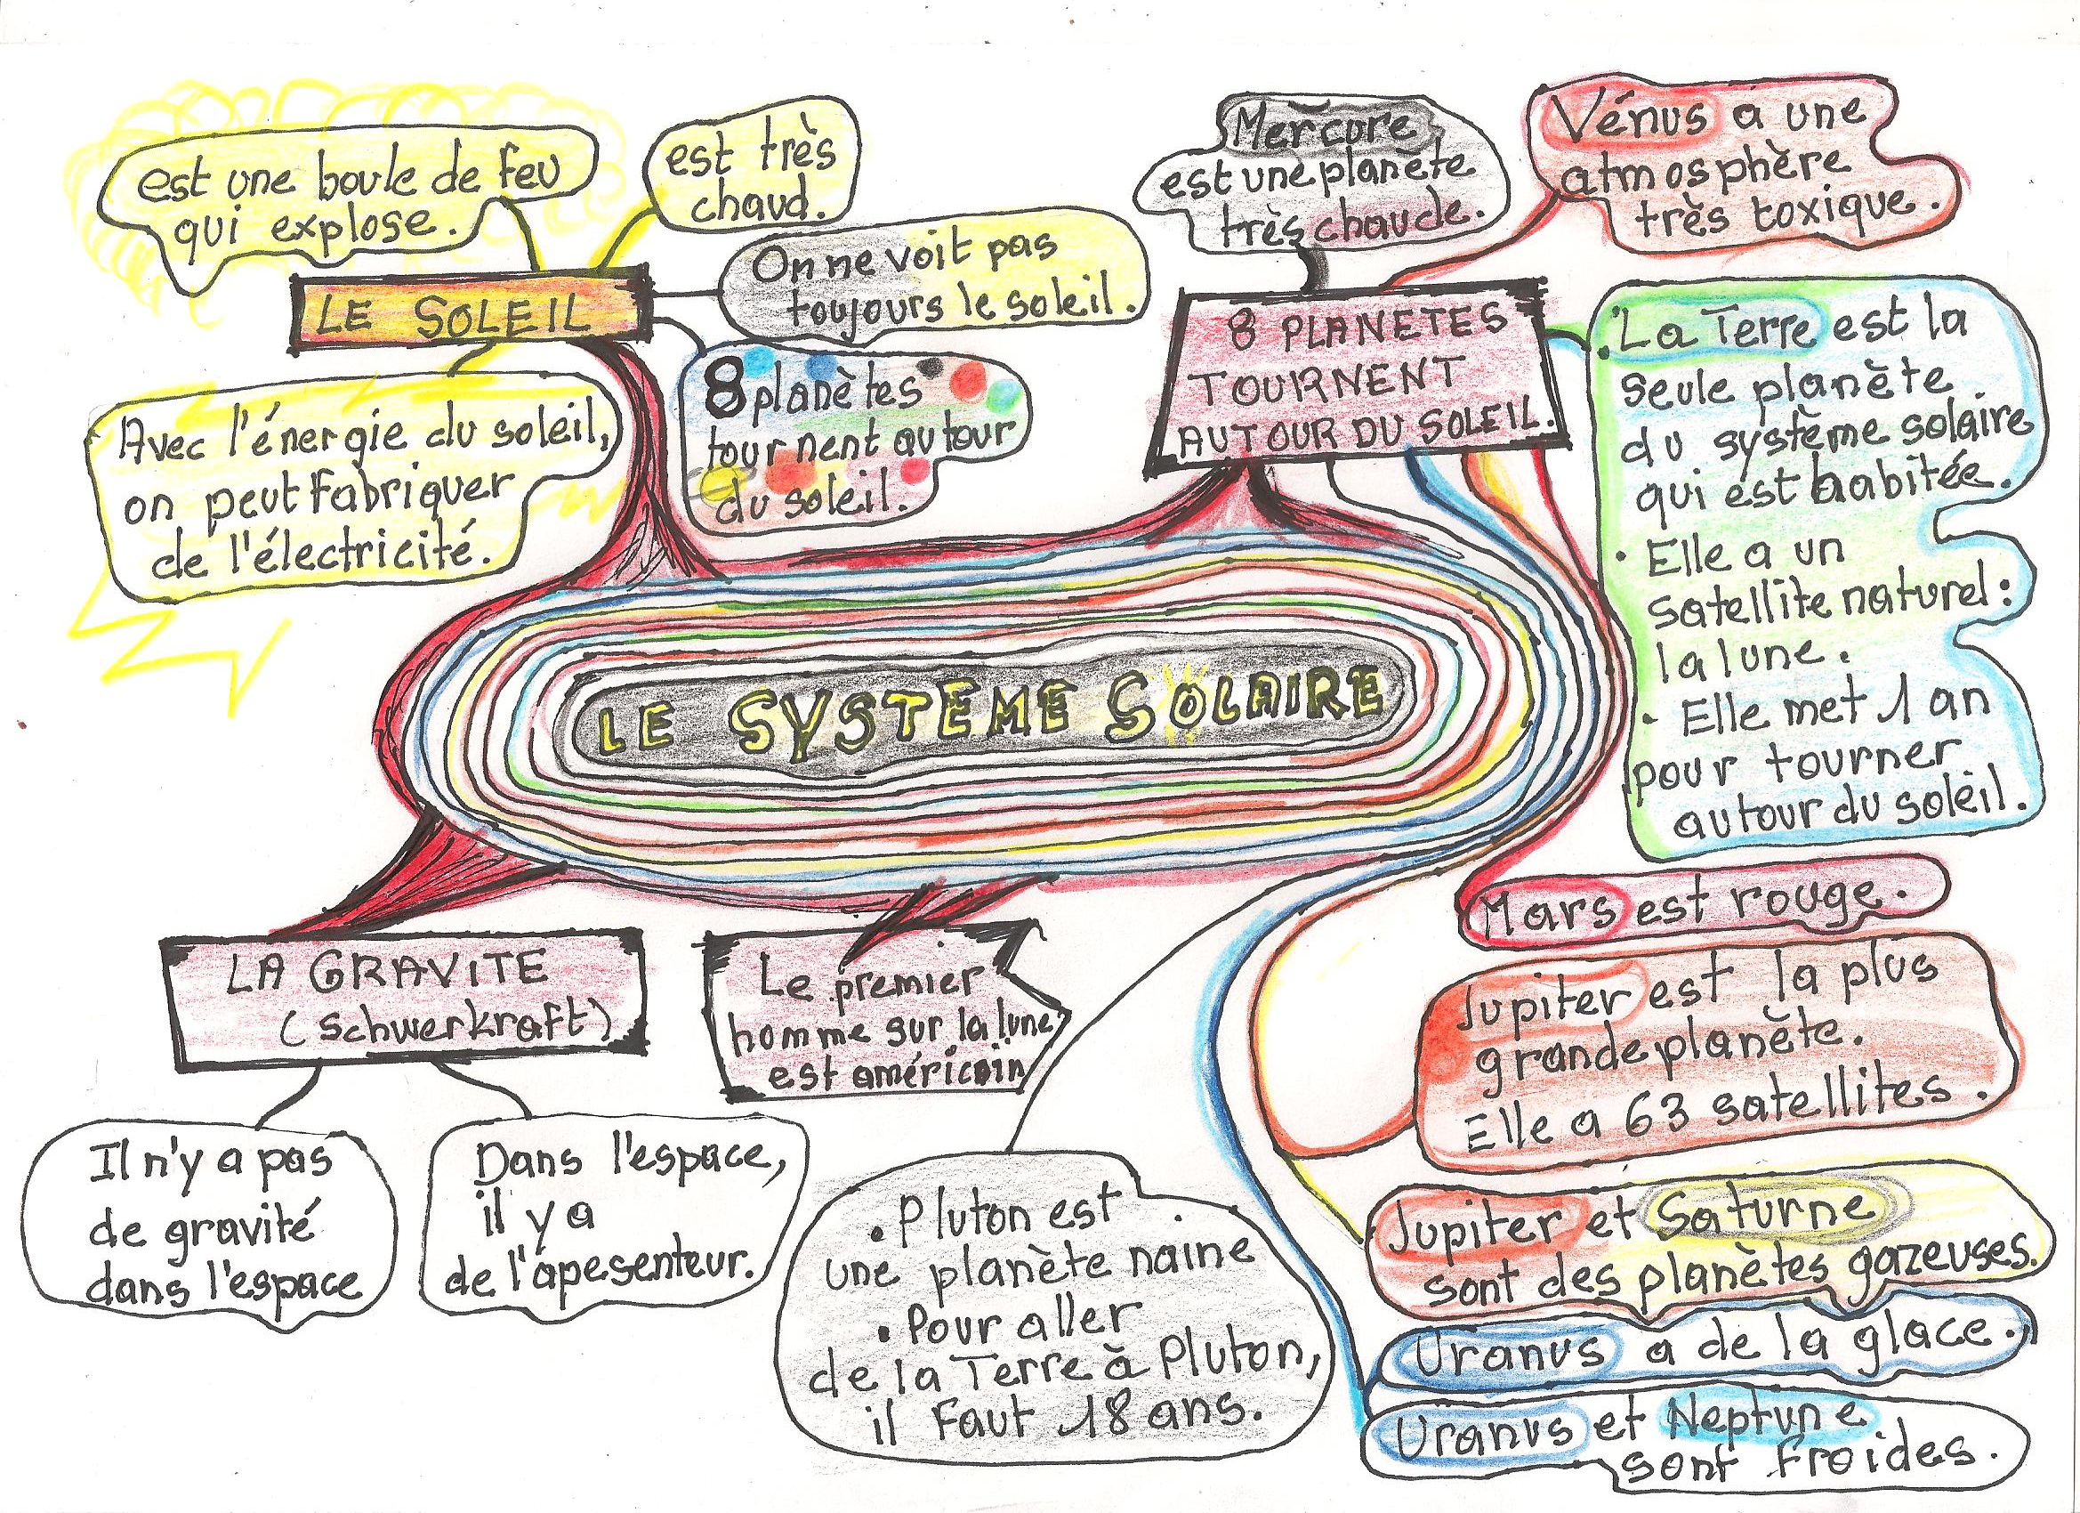
Combien de planètes tournent autour du soleil? Comment s’appellent-elles?
Quelle est la planète la plus petite? La plus grande?
De quoi sont faites les étoiles?
Comment est né le soleil?
Pourquoi les planètes sont-elles de différentes couleurs? (Chiara)
Quelle est la surface de la Terre?
Comment est né le système solaire avec les planètes?
Pourquoi le Terre est-elle ronde?
Quelle est la grandeur du soleil?
Quelle est la température du soleil?
A quelle distance le soleil est-il de la Terre?
Quelle est la distance entre la Terre et la lune?
Pourquoi l’homme ne va-t-il pas plus loin que la lune?
A quoi sert la lune?
Quand est-ce que l’homme a atterri la première fois sur la lune?
Qu’est-ce qu’un trou noir?
Où conduit un trou noir?
Combien y a-t-il de galaxies dans l’univers?
Y a-t-il des êtres vivants sur d’autres planètes?
Notes:
Der Lehrer kann auch eine Mindmap mit den Vorkenntnissen aller Schüler erstellen und sie gemeinsam lesen. Jeder Schüler liest eine eigene Idee. In diesem Beispiel habe ich die Vorkenntnisse als Mindmap auf Französisch gestaltet. „J‘ai dessiné une Minsmap avec les idées de toute la classe.“

Slide 3
NOS QUESTIONS
Combien de planètes tournent autour du soleil? Comment s’appellent-elles?
Quelle est la planète la plus petite? La plus grande?
Quelle est la surface de la Terre?
Pourquoi le Terre est-elle ronde?
Quelle est la distance entre la Terre et la lune?
A quoi sert la lune?
Comment est né le système solaire avec les planètes?
De quoi sont faites les étoiles?
Comment est né le soleil?
Où est le soleil la nuit?
Quelle est la grandeur du soleil?
Quelle est la température du soleil?
A quelle distance le soleil est-il de la Terre?
Qu’est-ce qu’un trou noir?
Où conduit un trou noir?
Combien y a-t-il de galaxies dans l’univers?
Qui était le premier homme dans l’espace?
Qui a atterri la première fois sur la lune?
Y a-t-il des êtres vivants sur d’autres planètes?
Notes:
Hier habe ich alle Fragen auf Französisch geschrieben. «J’ai écrit toutes vos questions. Nous les lisons.»

Slide 4
LE SYSTÈME SOLAIRE
1. Pour commencer, des surprises
2. Les planètes du système solaire: Mercure, Vénus, Terre, Mars, Jupiter, Saturne, Uranus, Neptune
3. rotation, révolution, gravitation
4. Le satellite de la Terre: la lune et ses phases
5. Notre étoile le soleil et ses planètes
6. Comment s’est formé le système solaire?
7. D’autres objets célestes: astéroïdes (étoiles filantes, météorites), comètes
8. Notre galaxie: la voie lactée
9. Des objets célestes plus loin encore: supernovae, nébuleuses, exoplanètes,trous noirs
Les constellations
Nos découvertes:
Notes:
Die Schüler lesen den Inhalt. Wenn ein Wort nicht verstanden ist, fragen sie: « Comment dit-on …en Allemand? »

Slide 5
Nous nous déplaçons très très vite!
Dans cette vidéo, on dit : plus de 70 000 km/h.
En fait, la Terre tourne autour du Soleil à 107 000 km/ h, selon les recherches récentes.
Mais le Soleil se déplace aussi dans la galaxie.
La galaxie se déplace aussi!
Nous nous déplaçons en fait, très très vite: environ 830 000 km/h
Notes:
Das heliozentrische Modell des Sonnensystems ist tatsächlich falsch. Dieses Video stellt die Bewegungen realistischer dar. Achtung, in dem Video spricht man von einer falsche Geschwindigkeit: 70‘000 km pro Stunde:

